Slide 1
Zákonodarná moc
Občianska náuka
8.Ročník

Slide 2
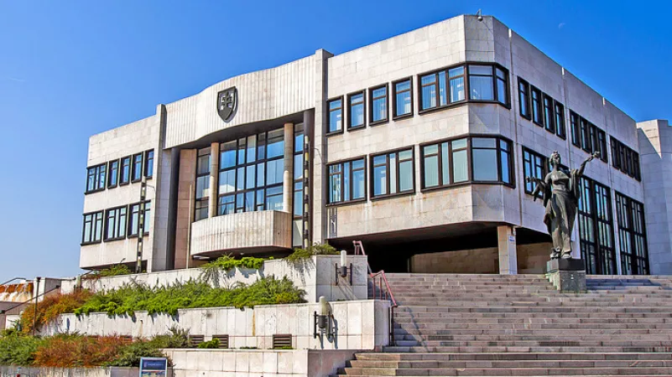
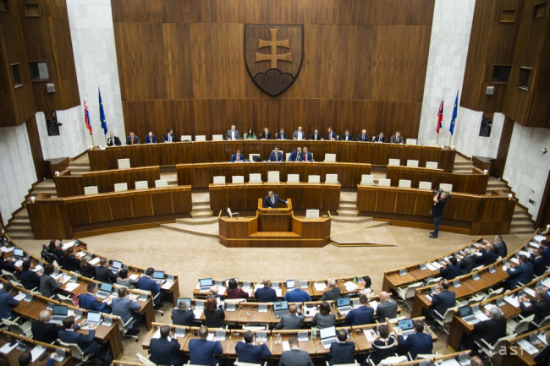
- predstavuje 1 – komorový parlament
Parlament sa inak nazýva aj národná rada
Budova nr sr hlasovanie nr sr

Slide 3
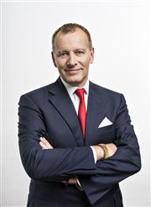
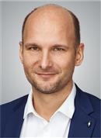
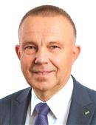
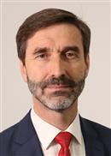
NR SR tvorí – 150 poslancov
Predseda NR SR - Boris Kollár
Podpredseda NR SR –
Gábor grendel milan laurenČík juraj blanár
oĽano SAS smer - sd

Slide 4
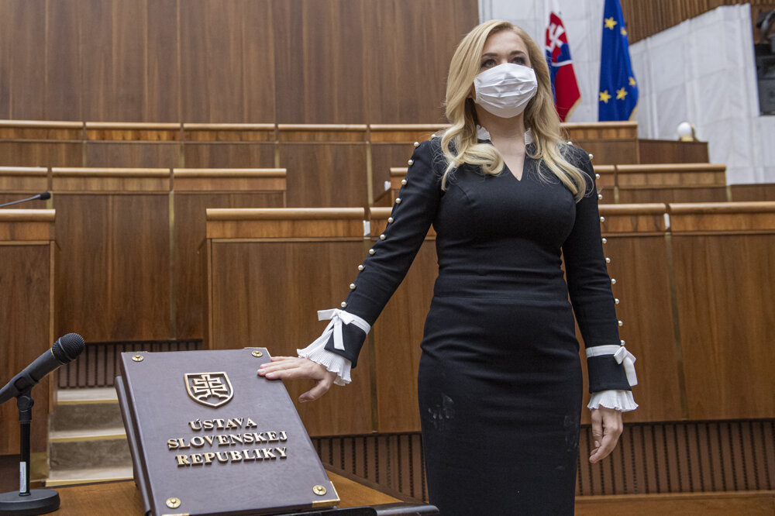
Kto sa môže stať poslancom nr sr?
vek 21 rokov
Trvalý pobyt na SR
Musí mať volebné právo
Pri zvolení skladá „poslanecký sľub“
Poslanci pracujú vo „výboroch“

Slide 5
Parlamentné voĽby
O tom, kto bude v NR SR rozhodujú občania v parlamentných voľbách
Tie sa konajú každé 4 roky

Slide 6
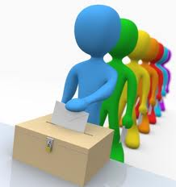
Ústava SR umožňuje občanom voliť a zaručuje im :
všeobecné,
Rovné,
Priame,
TajnÉ hlasovacie právo

Slide 7
Výsledky parlamentných volieb 2020

Slide 8
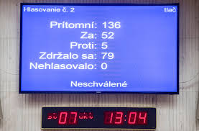
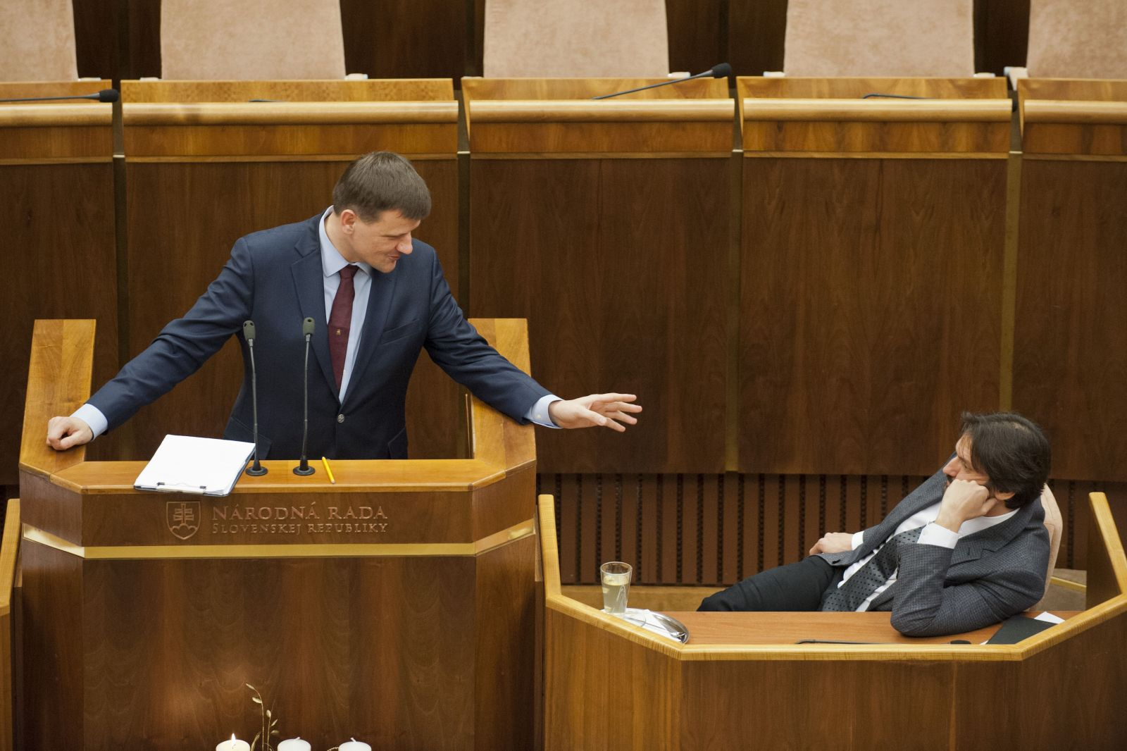
Funkcie nr sr :
schvaľovať a prijímať zákony

Slide 9
Právomoci parmalentu ( sú vymedzené ústavou SR ! )
Prijíma a mení ústavu,
Prijíma a mení zákony,
Schvaľuje štátny rozpočet,
Posudzuje činnosť vlády

Slide 10
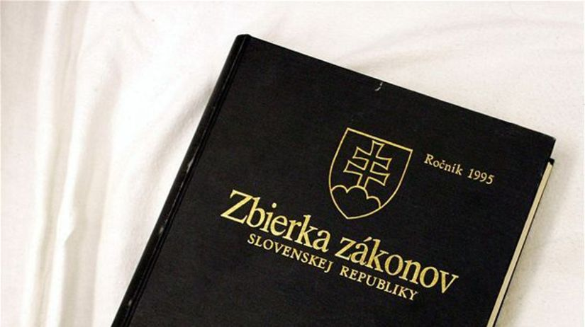
Zákonodarný proces :
je proces od podania návrhu zákona až po jeho publikovanie v zbierke zákonov

Slide 11
Schéma zákonodarného procesu

Slide 12
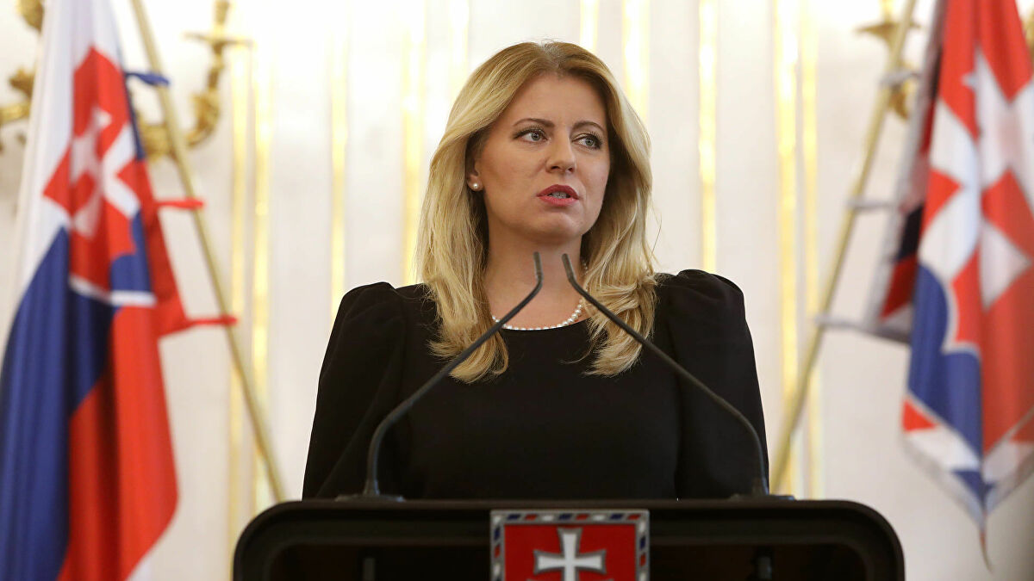
Právo veta
- je vrátenie zákona do nr sr na prerokovanie
Má ho len prezident

Slide 13
Platnosť zákona
Zverejnením v zbierke zákonov SR nadobúda platnosť a stáva sa súčasťou právneho poriadku SR
Pod zákonom je presne uverejnený dátum, odkedy je účinný
15. dŇom po jeho publikovaní v zbierke zákonov

